Slide 1
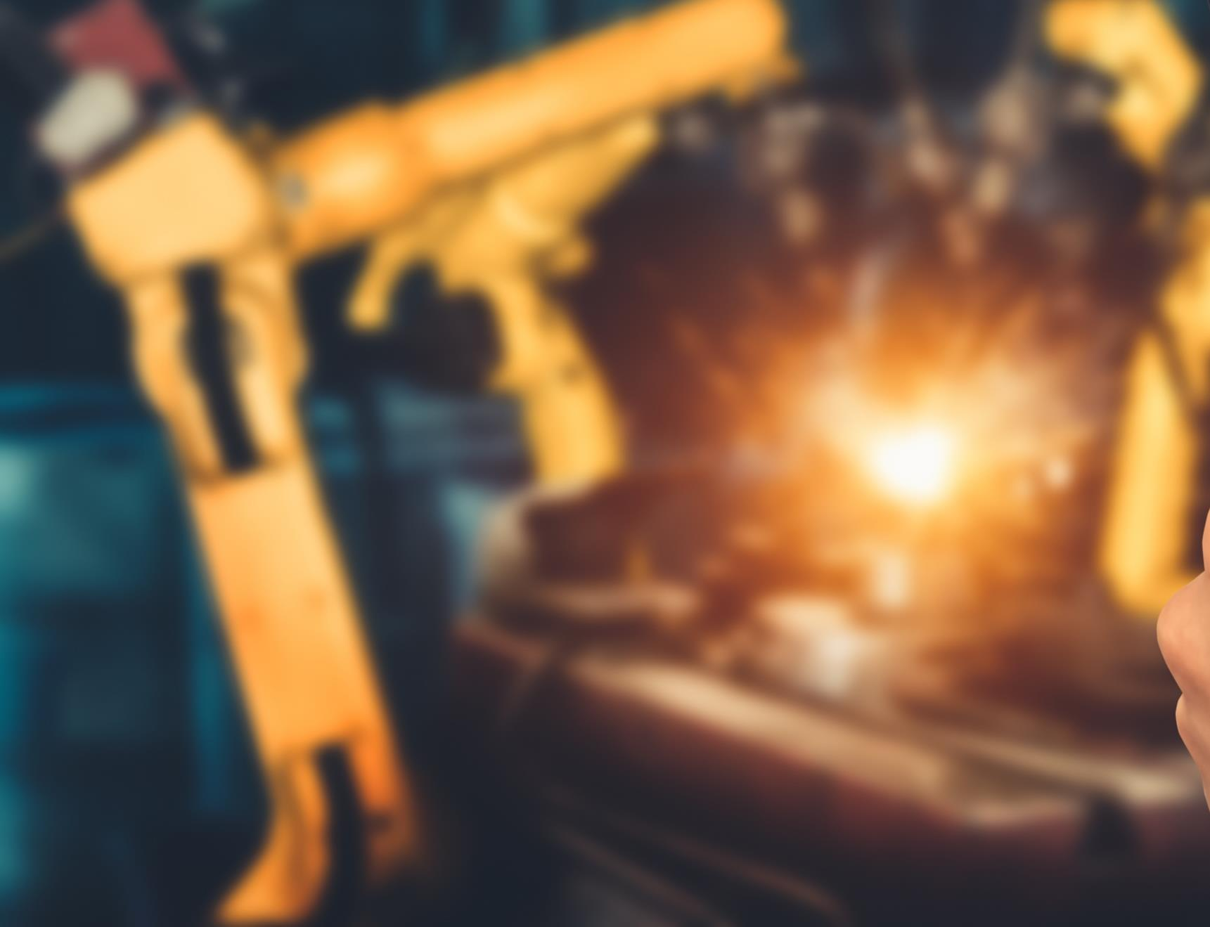
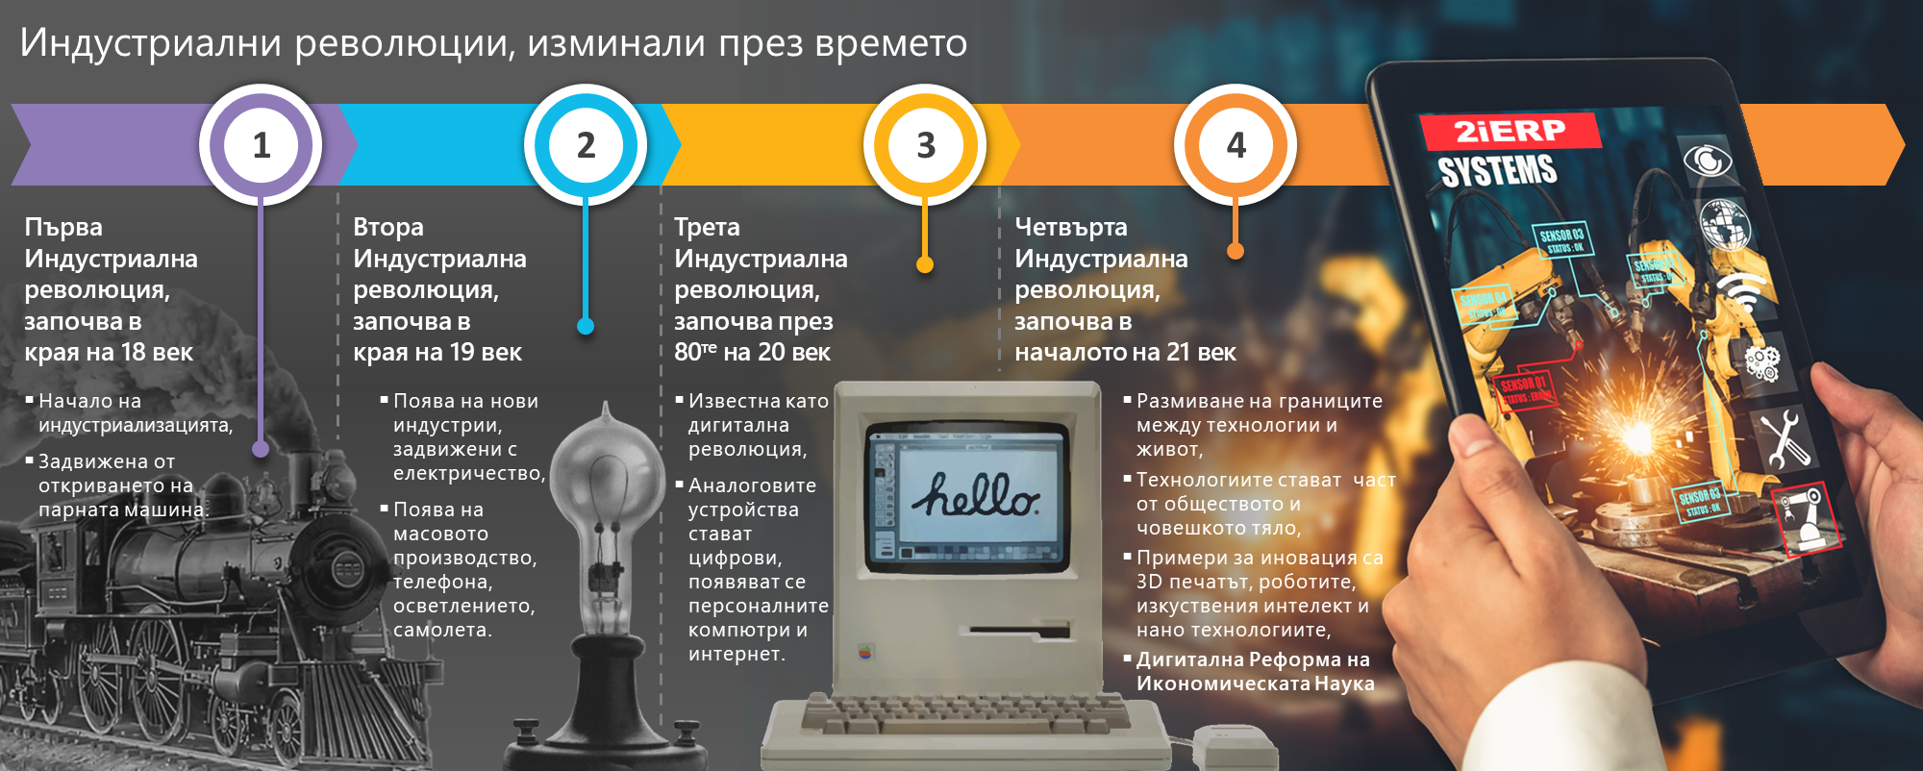


Slide 2
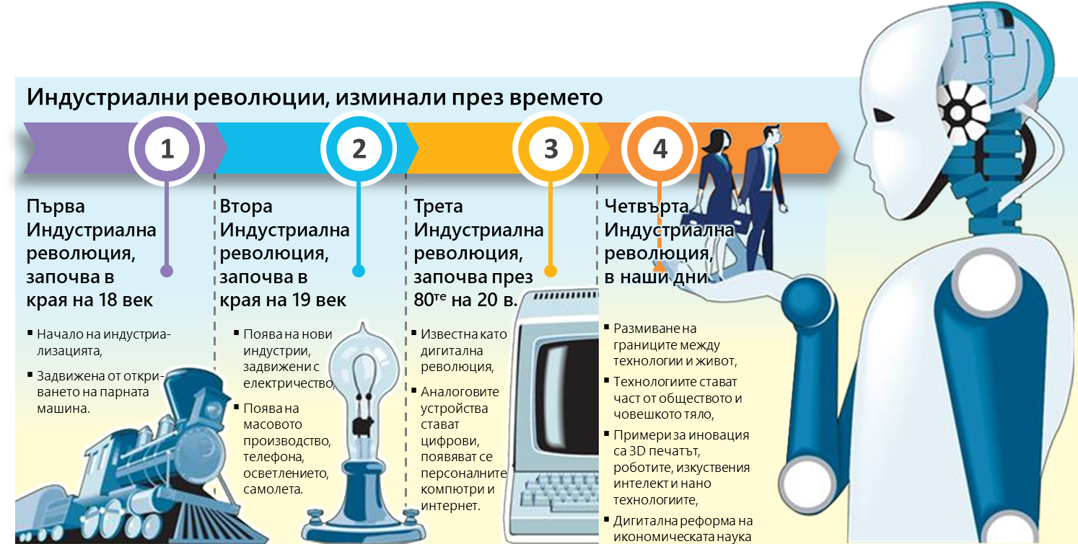
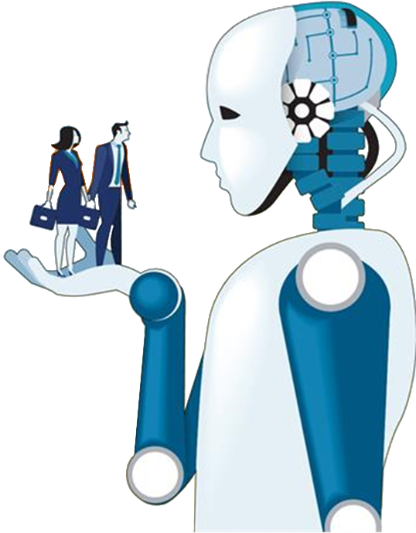
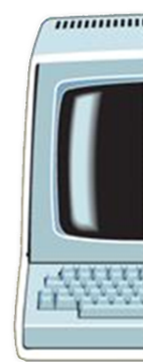

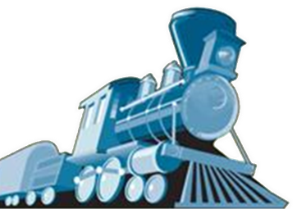
Индустриални революции, изминали през времето
1
2
3
4
Първа
Индустриална революция, започва в
края на 18 век
Втора
Индустриална революция, започва в
края на 19 век
Трета
Индустриална революция, започва през
80^{те} на 20 в.
Четвърта
Индустриална революция,
в наши дни
Начало на индустриализацията,
Задвижена от откриването на парната машина.
Поява на нови
индустрии,
задвижени с електричество,
Поява на
масовото
производство,
телефона,
осветлението,
самолета.
Известна като
дигитална
революция,
Аналоговите
устройства
стават
цифрови,
появяват се
персоналните
компютри и
интернет.
Размиване на границите между технологии и живот,
Технологиите стават
част от обществото и човешкото тяло,
Примери за иновация са 3D печатът, роботите, изкуствения интелект и нано технологиите,
Дигитална Реформа на Икономическата Наука

Slide 3
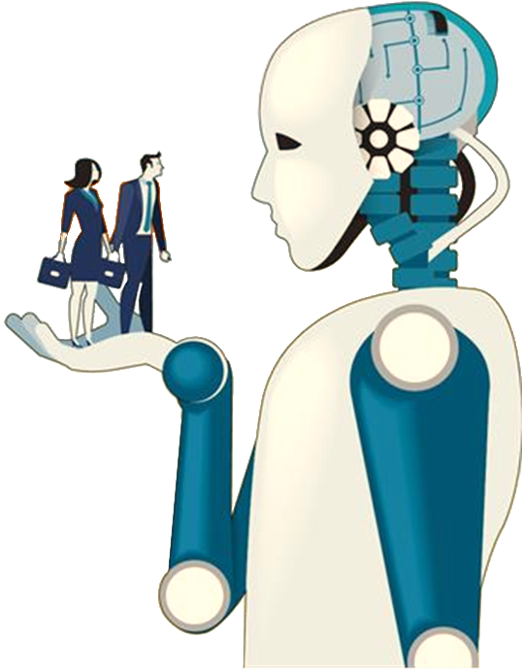

НАЙ-ОБЩО ЗА ИНДУСТРИЯ 4.0
…
Индустриални революции, изминали през времето
1
2
3
4
Първа
Индустриална революция,
започва в
края на 18 век
Втора
Индустриална революция,
започва в
края на 19 век
Трета
Индустриална революция,
започва през
80^{те} на 20 век
Четвърта
Индустриална революция,
започва в
началото на 21 век
Начало на индустриализацията,
Задвижена от откриването на парната машина.
Поява на нови
индустрии,
задвижени с електричество,
Поява на
масовото
производство,
телефона,
осветлението,
самолета.
Известна като
дигитална
революция,
Аналоговите
устройства
стават
цифрови,
появяват се
персоналните
компютри и
интернет.
Размиване на границите
между технологии и живот,
Технологиите стават част от обществото и човешкото тяло,
Примери за иновация са 3D печатът, роботите, изкуствения интелект и нано технологиите,
Дигитална Реформа на Икономическата Наука

Slide 4
Индустриални революции, изминали през времето
1
2
3
4
Първа
Индустриална революция,
започва в
края на 18 век
Втора
Индустриална революция,
започва в
края на 19 век
Трета
Индустриална революция,
започва през
80^{те} на 20 век
Четвърта
Индустриална революция,
започва в
началото на 21 век
Начало на индустриализацията,
Задвижена от откриването на парната машина.
Поява на нови
индустрии,
задвижени с електричество,
Поява на
масовото
производство,
телефона,
осветлението,
самолета.
Известна като
дигитална
революция,
Аналоговите
устройства
стават
цифрови,
появяват се
персоналните
компютри и
интернет.
Размиване на границите
между технологии и живот,
Технологиите стават част от обществото и човешкото тяло,
Примери за иновация са 3D печатът, роботите, изкуствения интелект и нано технологиите,
Дигитална Реформа на Икономическата Наука

Slide 5
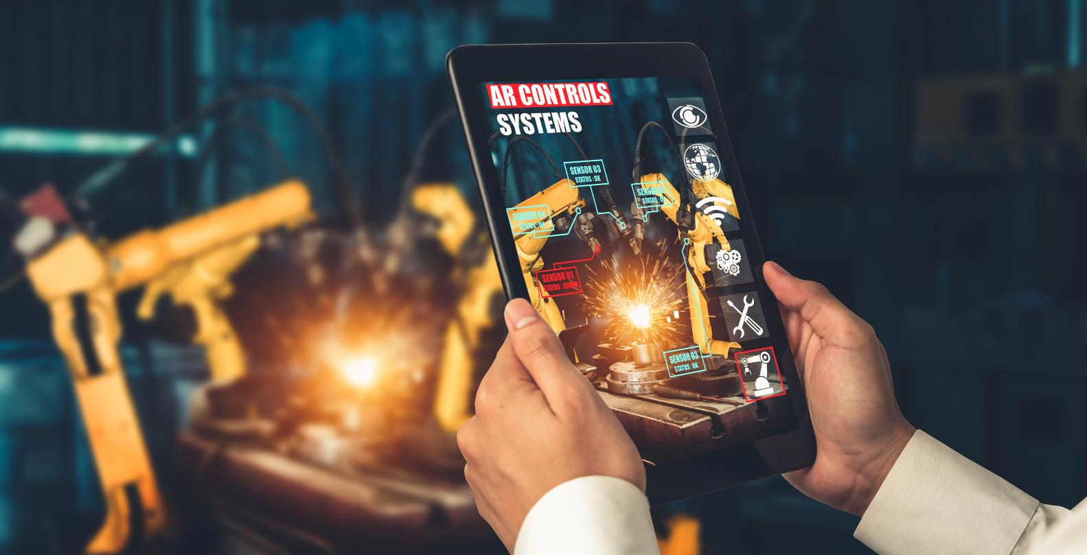
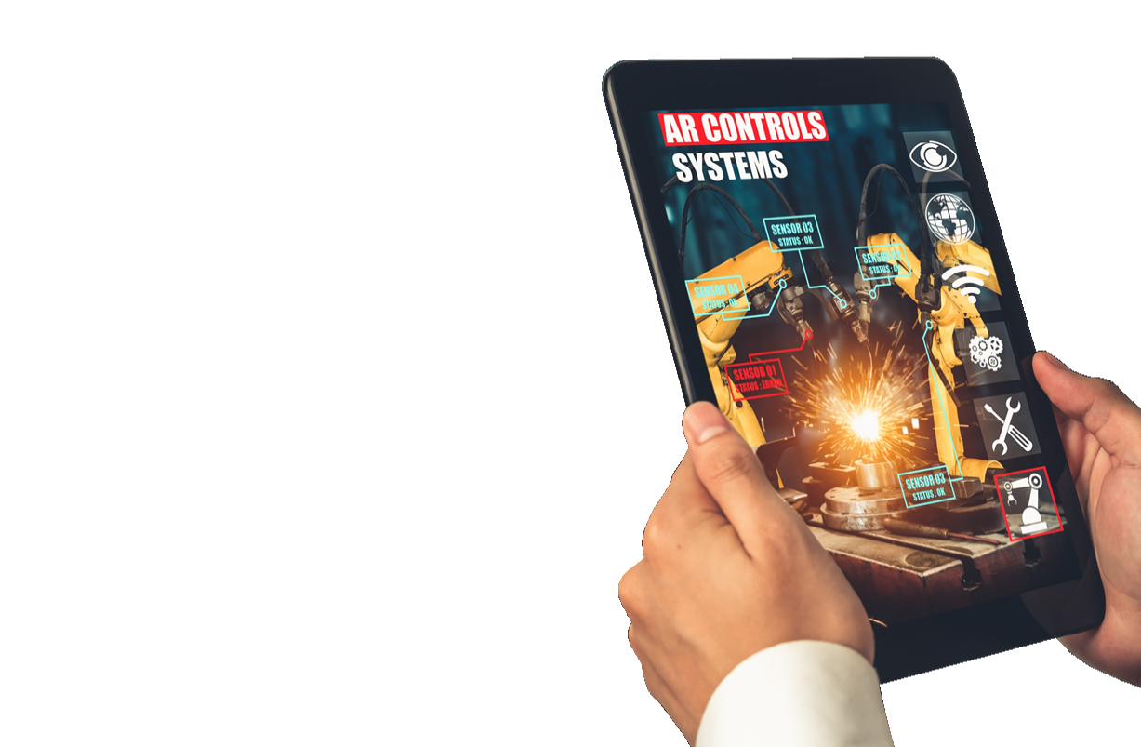
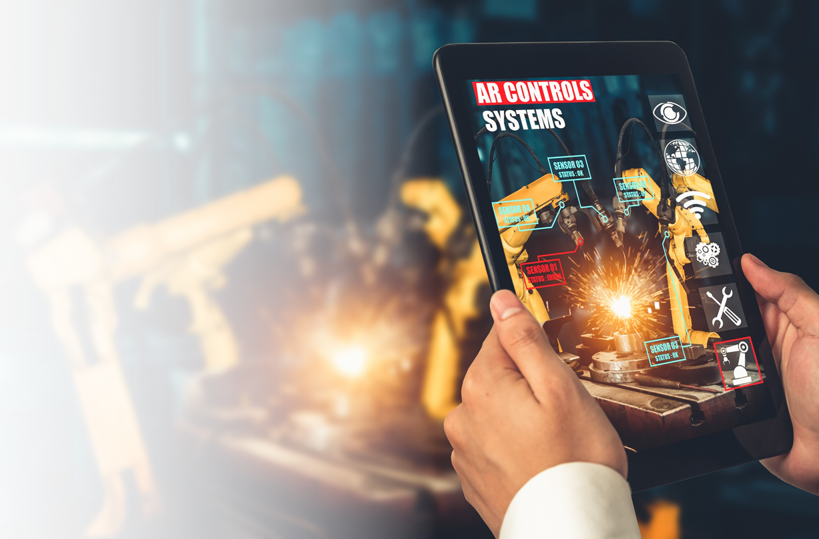
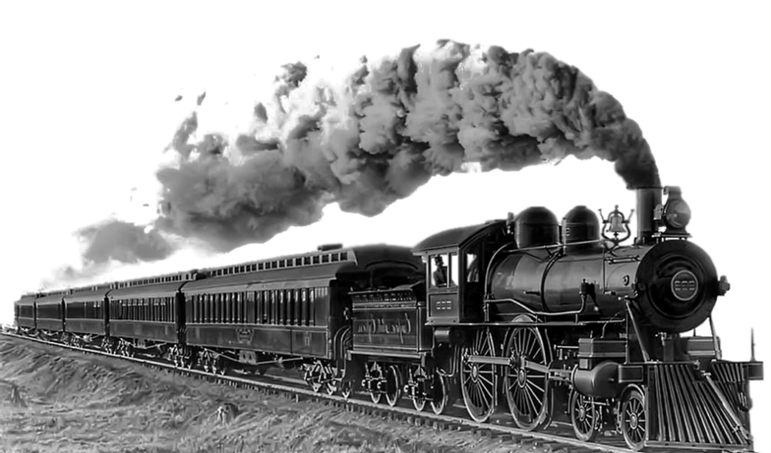
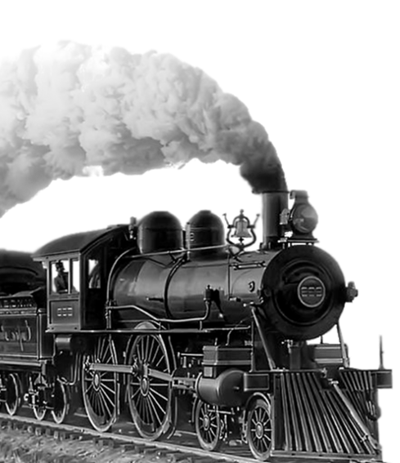
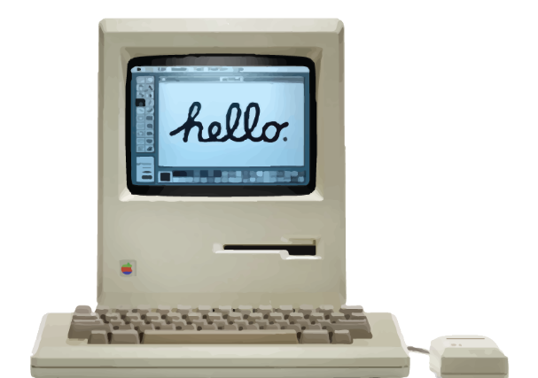
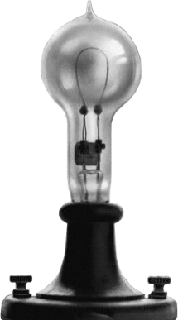
Индустриални революции, изминали през времето
1
2
3
4
2iERP
Първа
Индустриална революция,
започва в
края на 18 век
Втора
Индустриална революция,
започва в
края на 19 век
Трета
Индустриална революция,
започва през
80^{те} на 20 век
Четвърта
Индустриална революция,
започва в
началото на 21 век
Начало на индустриализацията,
Задвижена от
откриването на
парната машина.
Поява на нови
индустрии,
задвижени с електричество,
Поява на
масовото
производство,
телефона,
осветлението,
самолета.
Известна като
дигитална
революция,
Аналоговите
устройства
стават
цифрови,
появяват се
персоналните
компютри и
интернет.
Размиване на границите
между технологии и живот,
Технологиите стават част от обществото и човешкото тяло,
Примери за иновация са 3D печатът, роботите, изкуствения интелект и нано технологиите,
Дигитална Реформа на Икономическата Наука

